Slide 1
REUNION ECAM BOIS du 20 avril 2018
La Forêt Française
Yves PEILLON Ecam 67

Slide 2
La forêt française
La forêt française recouvre 16,5 millions d’hectares*, soit 30 % de la surface du territoire (dont 15,7 millions d’hectares sont à vocation de production)
Les ¾ de la forêt française appartiennent à des propriétaires forestiers
La forêt privée représente 74 % de la surface forestière française avec ses 12,2 millions d’hectares dont 11,8 millions d’hectares sont à vocation de production
Forêt publique : forêt domaniale ou des collectivités relevant du régime
forestier et gérée par l’Office national des forêts (ONF)
Des sylvicultures variées
La futaie (53 %) constitue la majorité de la structure de la forêt privée. la conversion de taillis et mélange futaie-taillis vers la futaie est significative ,
c'est le fruit du travail du CNPF, qui privilégie une sylviculture favorisant la production de bois d'oeuvre depuis 50 ans.

Slide 3
Répartition des formations boisées par type d’essence
La forêt française

Slide 4
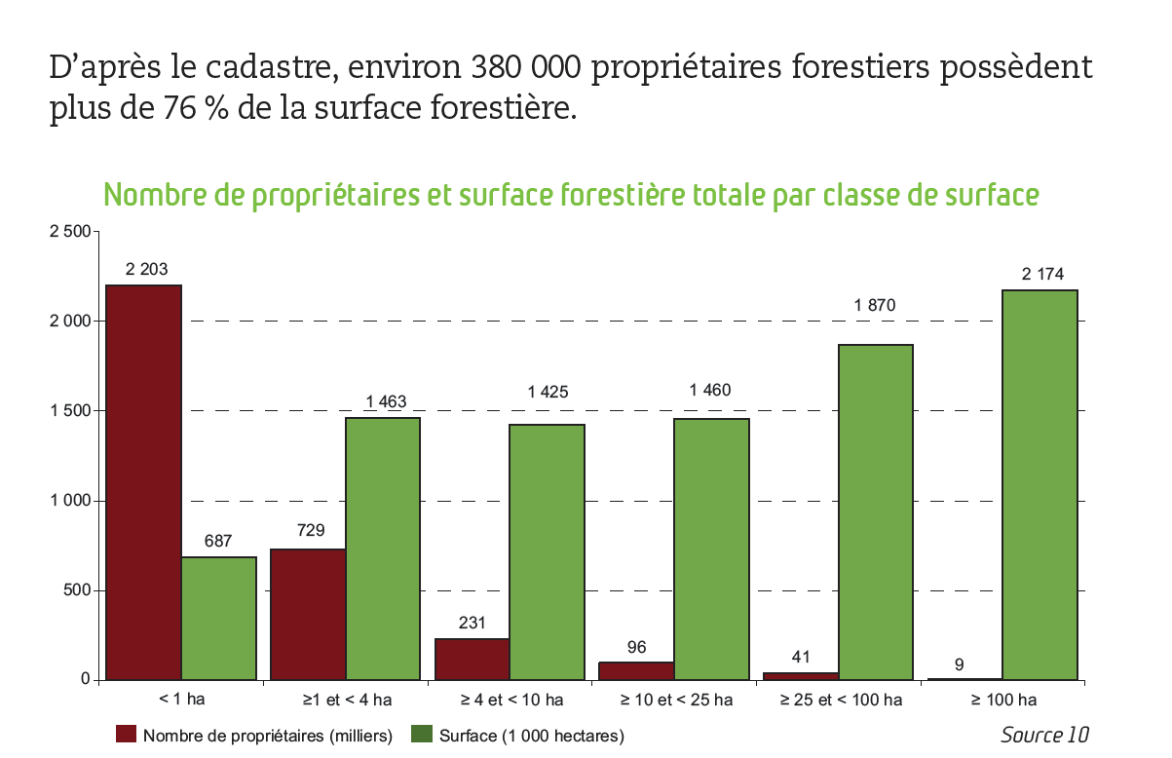
3,5 millions de propriétaires forestiers privés possédant 12,2 millions d’ha de forêt
La forêt privée française
Notes:
<numéro>

Slide 5
La forêt privée française
La forêt privée est gérée durablement

Slide 6
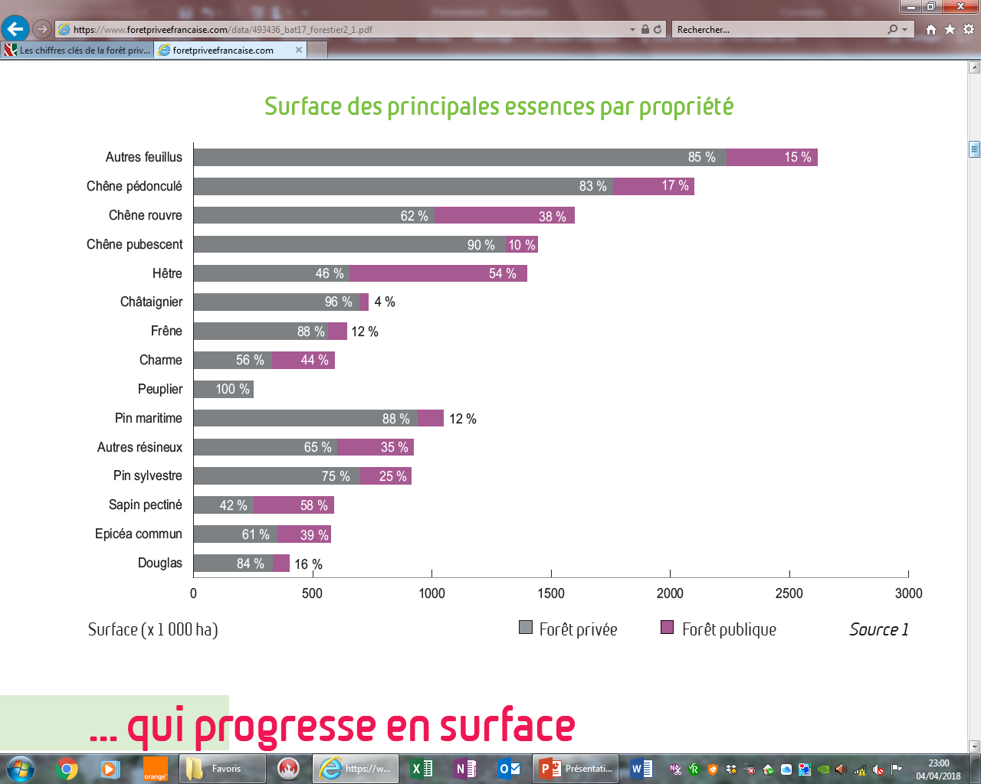
La forêt privée française

Slide 7
La forêt privée française
Volume de bois sur pied dans la forêt Française métropolitaine
2.600 millions
de mètres cubes
Notes:
<numéro>

Slide 8
La forêt privée française

Slide 9
La forêt privée française

Slide 10
La forêt privée française

Slide 11
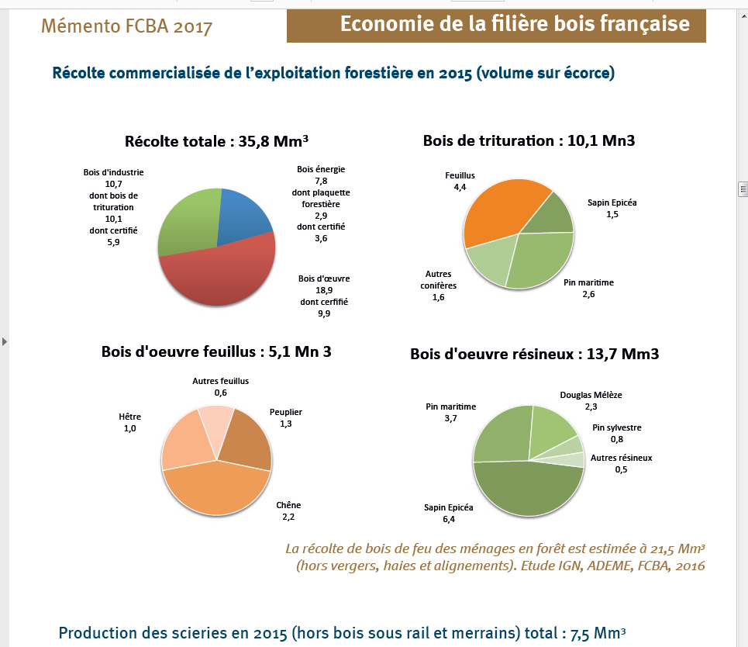
La forêt privée française

Slide 12
La forêt privée AURA
Notes:
<numéro>

Slide 13
La forêt privée AURA
Notes:
<numéro>

